Slide 1


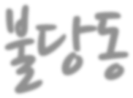
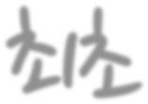




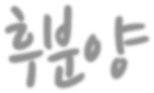

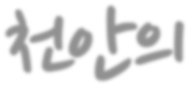
















실장 : 한 수진
TEL : 010-7345-3898

Slide 2



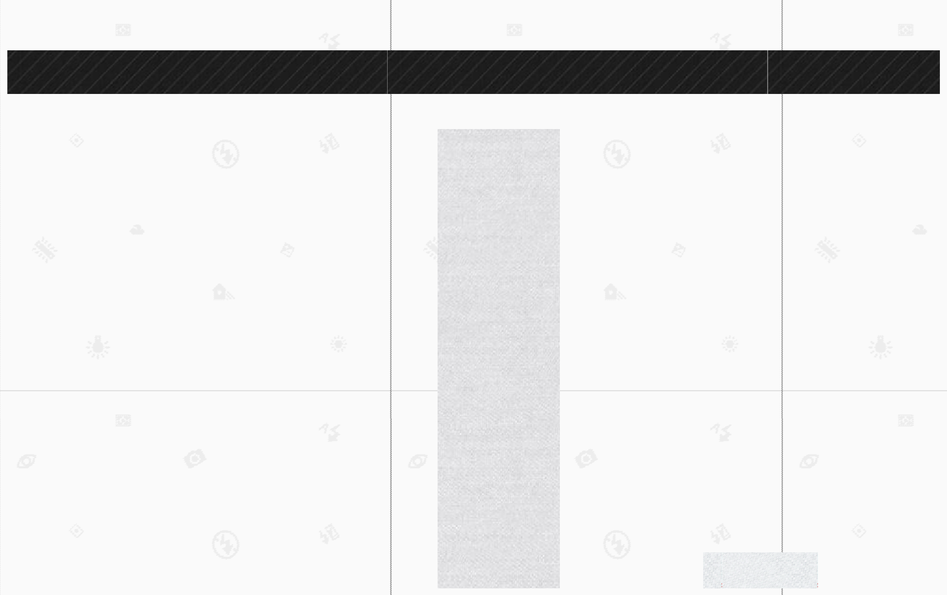








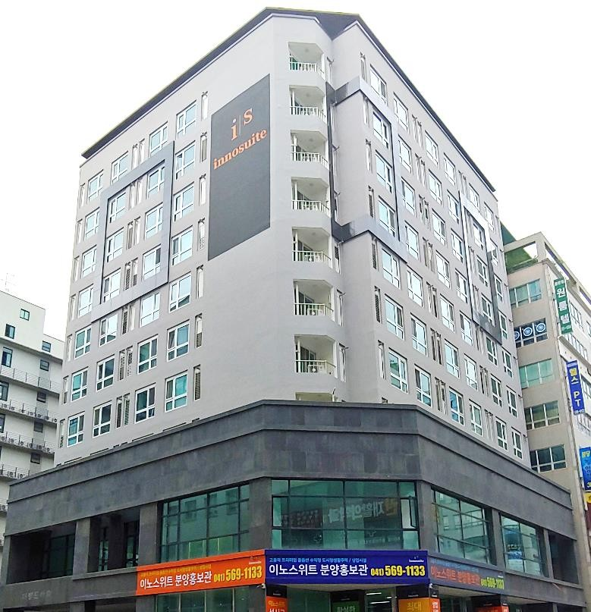
대지위치 | 충남 천안시 서북구 불당동 713번지
지역/ 지구 | 일반상업지역, 제1종지구단위계획구역(불당지구)
대지면적 | 747.40 (226.09평)
주용도 | 도시형생활주택/ 근린생활시설
규 모 | 지하2층~지상10층/ 112세대
구 조 | 철근콘크리트조
건축면적 | 510.93 (154.56평)
지하층면적 | 1,079.24 (326.47평)
지상층면적 | 3,723.32 (1,126.30평)
전체연면적 | 4,802.56 (1,452.77평)
건폐율 | 68.36%
용적률 | 498.17%
조경면적 | 121.59 (36.78평) | 공개공지 | 50.05 (15.14평)
㎡
㎡
㎡
㎡
㎡
㎡
㎡

Slide 3
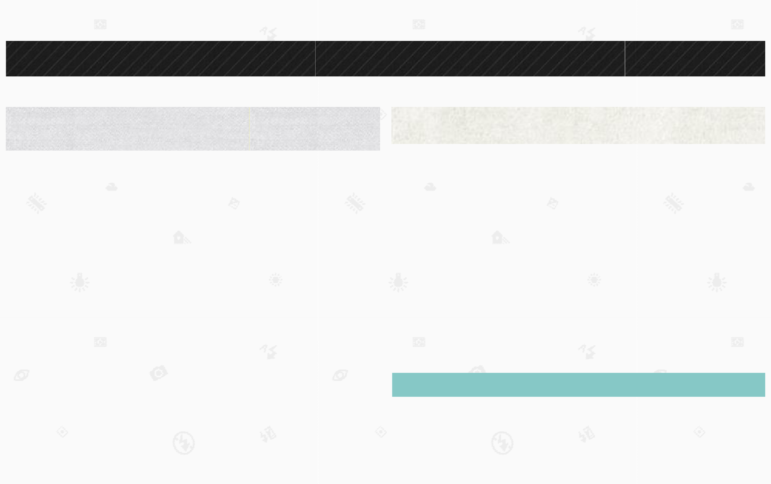












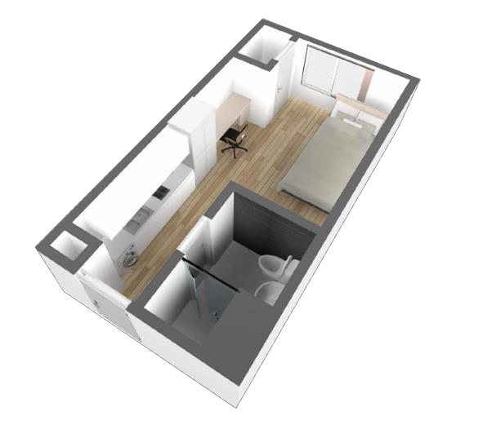
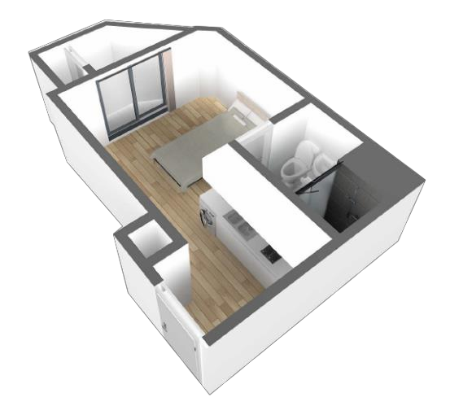


㎡
Type | 세대수 | 전용면적 (실사용면적) |  | 공급면적 |  | 전용률 | 계약면적
 |  |  | 평 |  | 평 |  |  | 평
A | 56 | 20.21 | 6.11 | 25.82 | 7.81 | 62.4% | 34.51 | 10.44
B | 16 | 20.43 | 6.18 | 26.09 | 7.89 | 62.4% | 34.87 | 10.55
C | 8 | 20.37 | 6.16 | 26.01 | 7.87 | 62.4% | 34.77 | 10.52
D | 8 | 21.78 | 6.59 | 28.46 | 8.61 | 62.4% | 38.04 | 11.51
E | 8 | 24.89 | 7.53 | 32.44 | 9.81 | 62.4% | 43.36 | 13.12
F | 8 | 23.71 | 7.17 | 30.90 | 9.35 | 62.4% | 41.30 | 12.49
G | 8 | 22.14 | 6.70 | 29.79 | 9.01 | 62.4% | 39.82 | 12.05
점 포 | 전용면적 |  | 계약면적 |  | 전용률
 |  | 평 |  | 평
101 | 29.69 | 8.98 | 39.18 | 11.85 | 75.80%
102 | 59.84 | 18.1 | 78.97 | 23.89 | 75.80%
103 | 41.23 | 12.47 | 54.41 | 16.46 | 75.80%
104 | 46.34 | 14.02 | 61.16 | 18.5 | 75.80%
1층 소계 | 177.1 | 53.57 | 233.73 | 70.7 | 75.80%
201 | 126.97 | 38.41 | 167.57 | 50.69 | 75.80%
202 | 130.45 | 39.46 | 172.16 | 52.08 | 75.80%
203 | 71.43 | 21.61 | 94.27 | 28.52 | 75.80%
204 | 50.01 | 15.13 | 66 | 19.97 | 75.80%
2층 소계 | 378.86 | 114.61 | 500 | 151.25 | 75.80%
합 계 | 555.96 | 168.18 | 733.73 | 221.95 | 75.80%
㎡
㎡
㎡
㎡
㎡
A-Type
G-Type
다양한평면/ 옵션구성 | 프리미엄 풀옵션 가전 | 풀옵션 전용수납
입주자의 라이프스타일에 따른 다양하게 구성된 평면구성/ 인테리어 옵션 | 벽걸이 LCD TV, 친환경 냉방기, 빌트인 냉장고, 세탁기 가구일체형, 후드, 전기쿡탑 | 기능성 소형 싱크볼, 양념통 보관함, 전기밥솥용 수납장, 우산꽂이함 제공

Slide 4
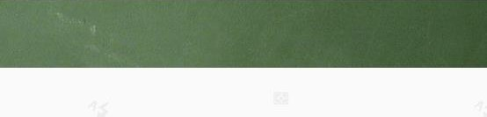

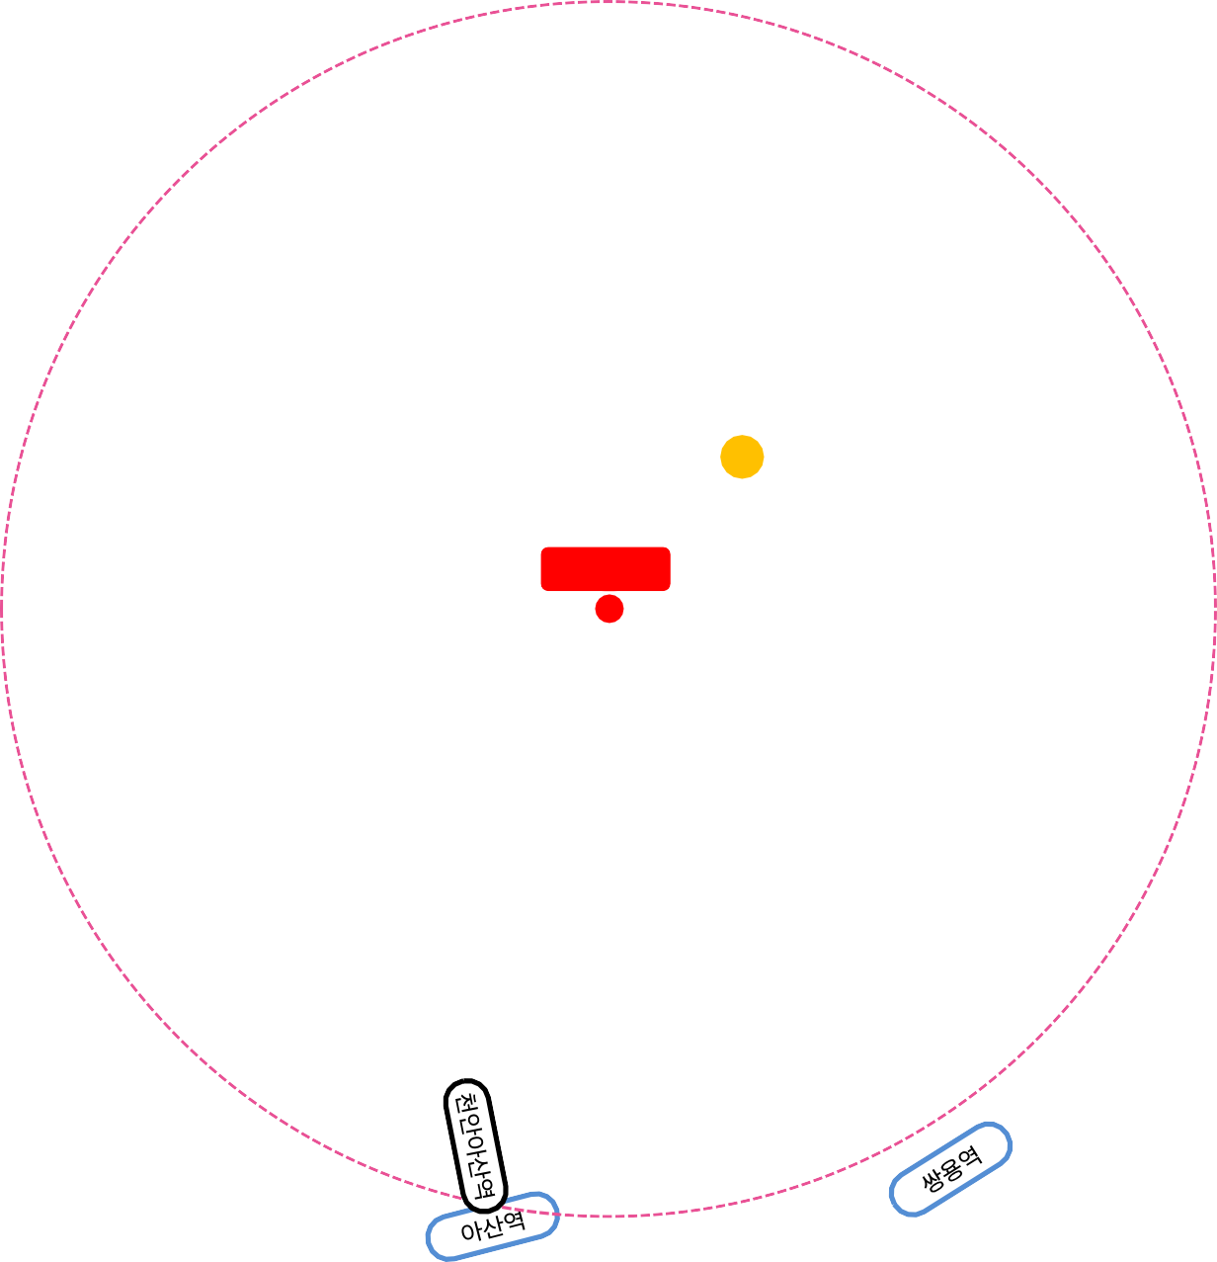









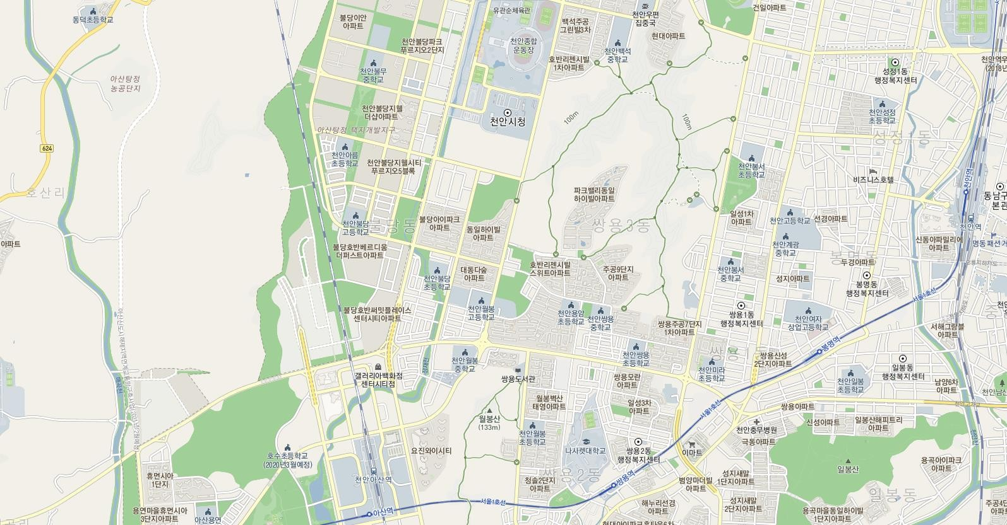






























SITE

Slide 5












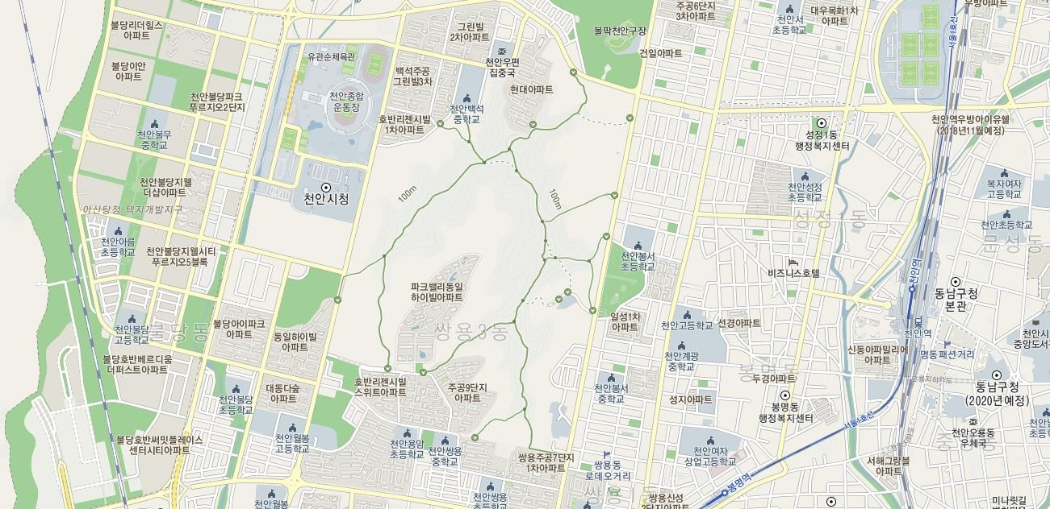





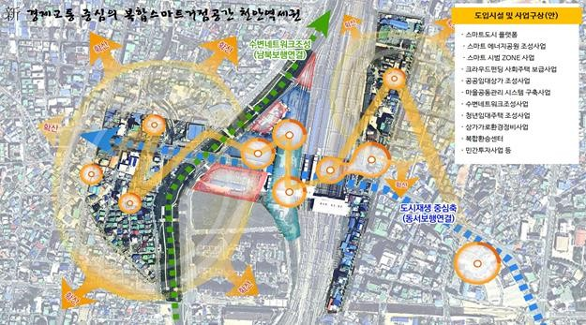
시장
위치 |  | 천안시 서북구 성정동, 동남구 중앙동ㆍ문성동 일원
면적 |  | 210,000㎡(63,525평)
사업비 |  | 6,531억원(재정보조 180억, 부처연계 272억, 기금 42억, 지방비 622억, 공공기관 1291억, 민간 4,124 억)
사업기간 |  | 2018년 ~ 2022년
내용 |  | 철도유휴보지 및 시유지 등을 활용한 도시재생을 통 해 광역교통거점 기능창출 및 신경제ㆍ교통중심의 복합 스마트거점공간 조성
기대효과 | 일차리창출 18,608개 | 건설단계 5,237개 / 운영관리단계 13,371개
 | 사회적기업을 통한 지역상생 | 5년간 30개 발굴
 | 공공임대주택ㆍ 상가를 통한 청년인구 유입 | 청년주택 150실, 크라우드펀딩 사회주택 10호, 공 공임대상가 33호
단위사업 | 스마트 도시공간조성 | 스마트 도시플랫폼, 스마트 에너지공원 조성, 스마 트시범 Zone
 | 사회통합기반 조성 | 크라우스펀딩 사회주택 보급, 공공임대상가 조성
 | 자율형 마을관리 | 주민역량강화, 마을 공동관리 시스템 구축, 상가 가 로환경정비
 | 공유공감공간 조성 | 수변생태네트워크 조성
SITE

Slide 6


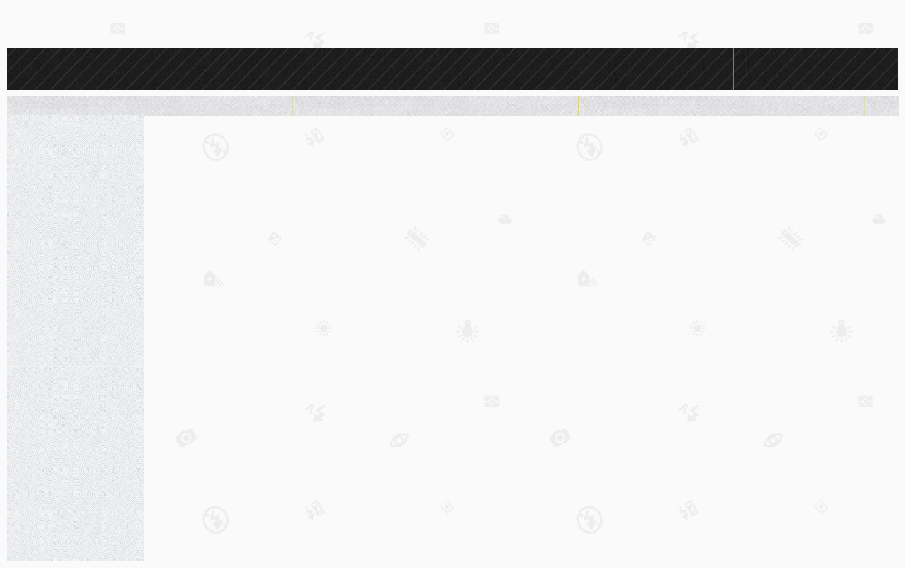





구 분 | 주택임대사업자(주거용) | 일반임대사업자(업무용)
임대용도 | 주거목적(전세/ 월세/ 반전세 등)/ ※생활숙박시설, 호텔 제외 | 업무시설(사무실)
사업자등록시기 | 취득일(준공일)로부터 60일 이내 | 계약일로부터 20일 이내
의무기간 | 4년(기간만료 전 양도시 취득세 감면액 추징) | 10년(중간에 포괄양도 가능)
 | 의무기간 위반시 1천만원 이하 과태료
전입신고 | 거주자 전입신고 가능 | 거주자 전입신고 불가(사업자등록, 전세권 설정 가능)
주택수 | 미포함 | 전입시 포함
의료보험 | 지역의료보험과 국민연금 납부(임대소득 2,000만원 초과시) | 지역의료보험과 국민연금 납부(수입과 관계없음)
취득세 | 최초분양시 전용 60 ㎡ 이하 면제 (200만원 이하 면제, 200만원 초과시 85% 감면) 전용 60~85 ㎡ 50% 감면(20호 이상) | 분양가액의 4.6%
소득세 | 임대료를 받는 경우 종합소득세 신고 의무 연 2,000만원 이하 비과세 연 2,000만원 초과시 분리과세 | 매년 5월 종합소득세 신고 기존 소득 합산 과세
부가세 환급(오피스텔) | 환급불가(도시형 생활주택 無) | 건물분의 10% 환급
종합부동산세 | 전용 149㎡이하 합산배제 매입 기준시가 6억 이하 합산배제(비수도권 3억) | 비과세
부가세 납부 | 없음(세금계산서 미발행) | 월소득의 10% 납부(세금계산서 발행)
양도소득세 | 양도 차익에 따라 2년이상 보유시 6~38% 장기보유 특별공제 (중과배제, 기존 주택수에서 제외) | 양도차익에 따라 6~38% 공제
재산세 | 전용 40㎡ 이하 면제/ 전용 40~60㎡이하 50% 감면 전용 60~85 ㎡ 이하 25%감면/ ※ 2실 이상 임대시 | 토지, 건물 분리과세 토지: 0.2~0.4%/ 건물: 0.25
기 타 | 임대의무 기간 8년인 준공공 임대주택으로 전환 가능 준공공임대주택의 혜택(임대소득 감면, 장기보유특별공제 등) | -

Slide 7
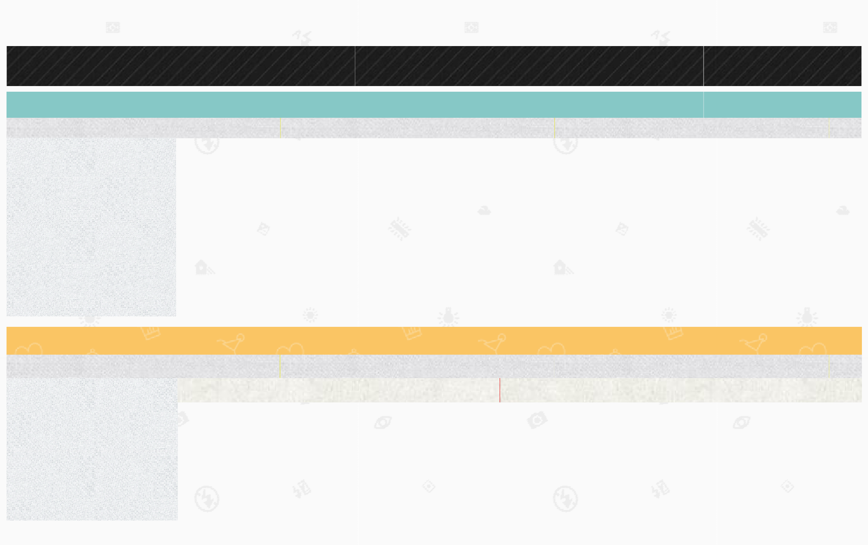










구 분 | 도시형 생활주택 | 오피스텔
정 의 | 국토의 계획 및 이용에 관한 법률 상 도시지역에 건설하는 300세대 미만 공동주택 | 주 용도는 업무 시설, 일부 숙식을 가능케 한 건축물
유 형 | 공동주택 | 주거용(임대사업 시), 업무시설
용도지역 | 3종 일반주거지역, 준주거지역 | 준주거지역, 일반상업지역
발코니 | O | X
전용률 | 60~80% | 35~60%
분양면적 산정기준 | 공급면적 | 계약면적
관련 법률 | 주택공급에 관한 규칙 | 건축물 분양에 관한 법률
임대사업자 등록 | 가능 | 가능
규 모 | 300세대 미만 공동주택
유 형 | 단지형연립주택 | 단지형다세대주택 | 원룸형주택
주차장 설치기준 | 일반 공동주택과 동일(세대당 1대 이상) |  | 지자체 조례(평균 세대 당 0.5~0.6대)
주거전용 면적 | 전용 85㎡ 이하 |  | 전용 12~50㎡ 이하
연면적 | 660㎡ 초과 | 660㎡ 이하 | -
층 수 | 4층 이하 |  | -
용도구분 | 연립주택 | 다세대주택 | 아파트
※ 원룸형주택은 준주거지역 및 상업지역에서는 오피스텔 등과 함께 건축 가능

Slide 8
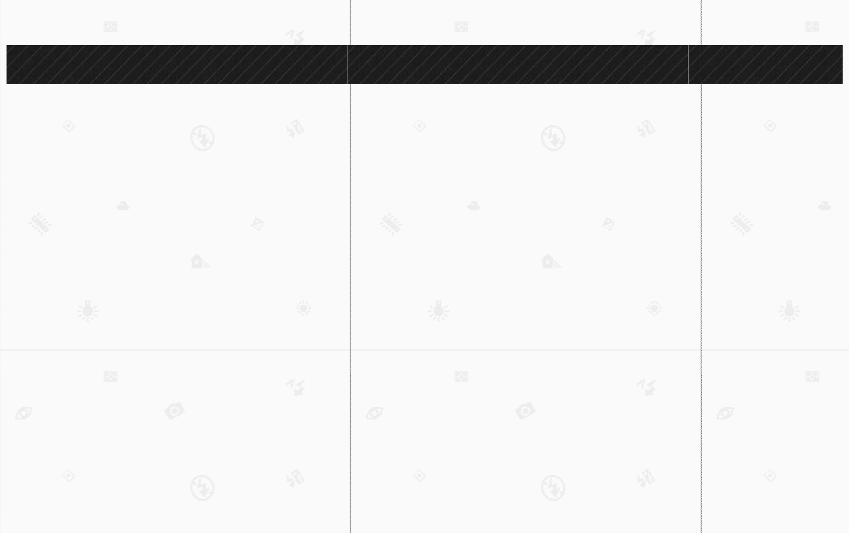








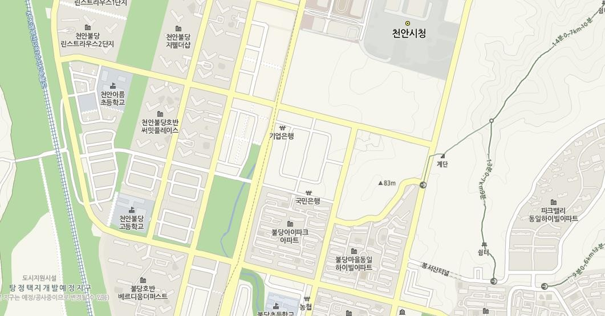



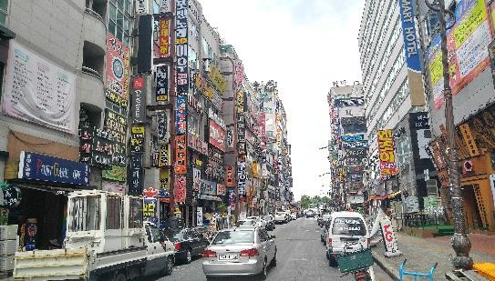












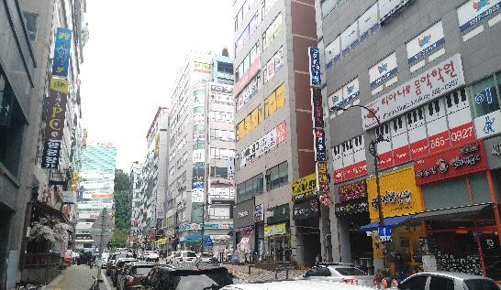



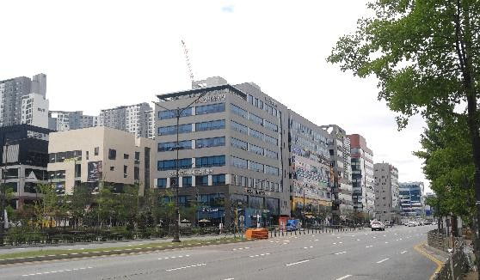









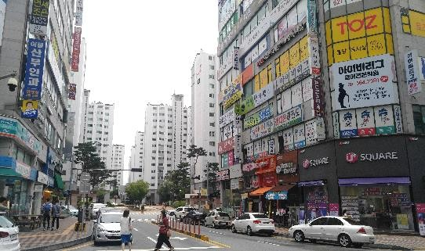









선시공 후분양 수익형 소형아파트 이노스위트
당 사업지 상권(기존 불당 상권)
천안시청 배후 수요 및 기존 불당상권 배후수요 + 신불당상권 배후수요
학원가 및 유흥, 먹자 상권의 혼재에 따른 관련 업종 종사자
+ 기존 임차수요 풍부
site
최근 많은 상가 분양에 따라 임대율은 저조한 상황
높은 분양가에 따른 수익률 저조
※ 기존 불당상권과 같은 활성화 시기는 오랜기간 필요 예상

Slide 9
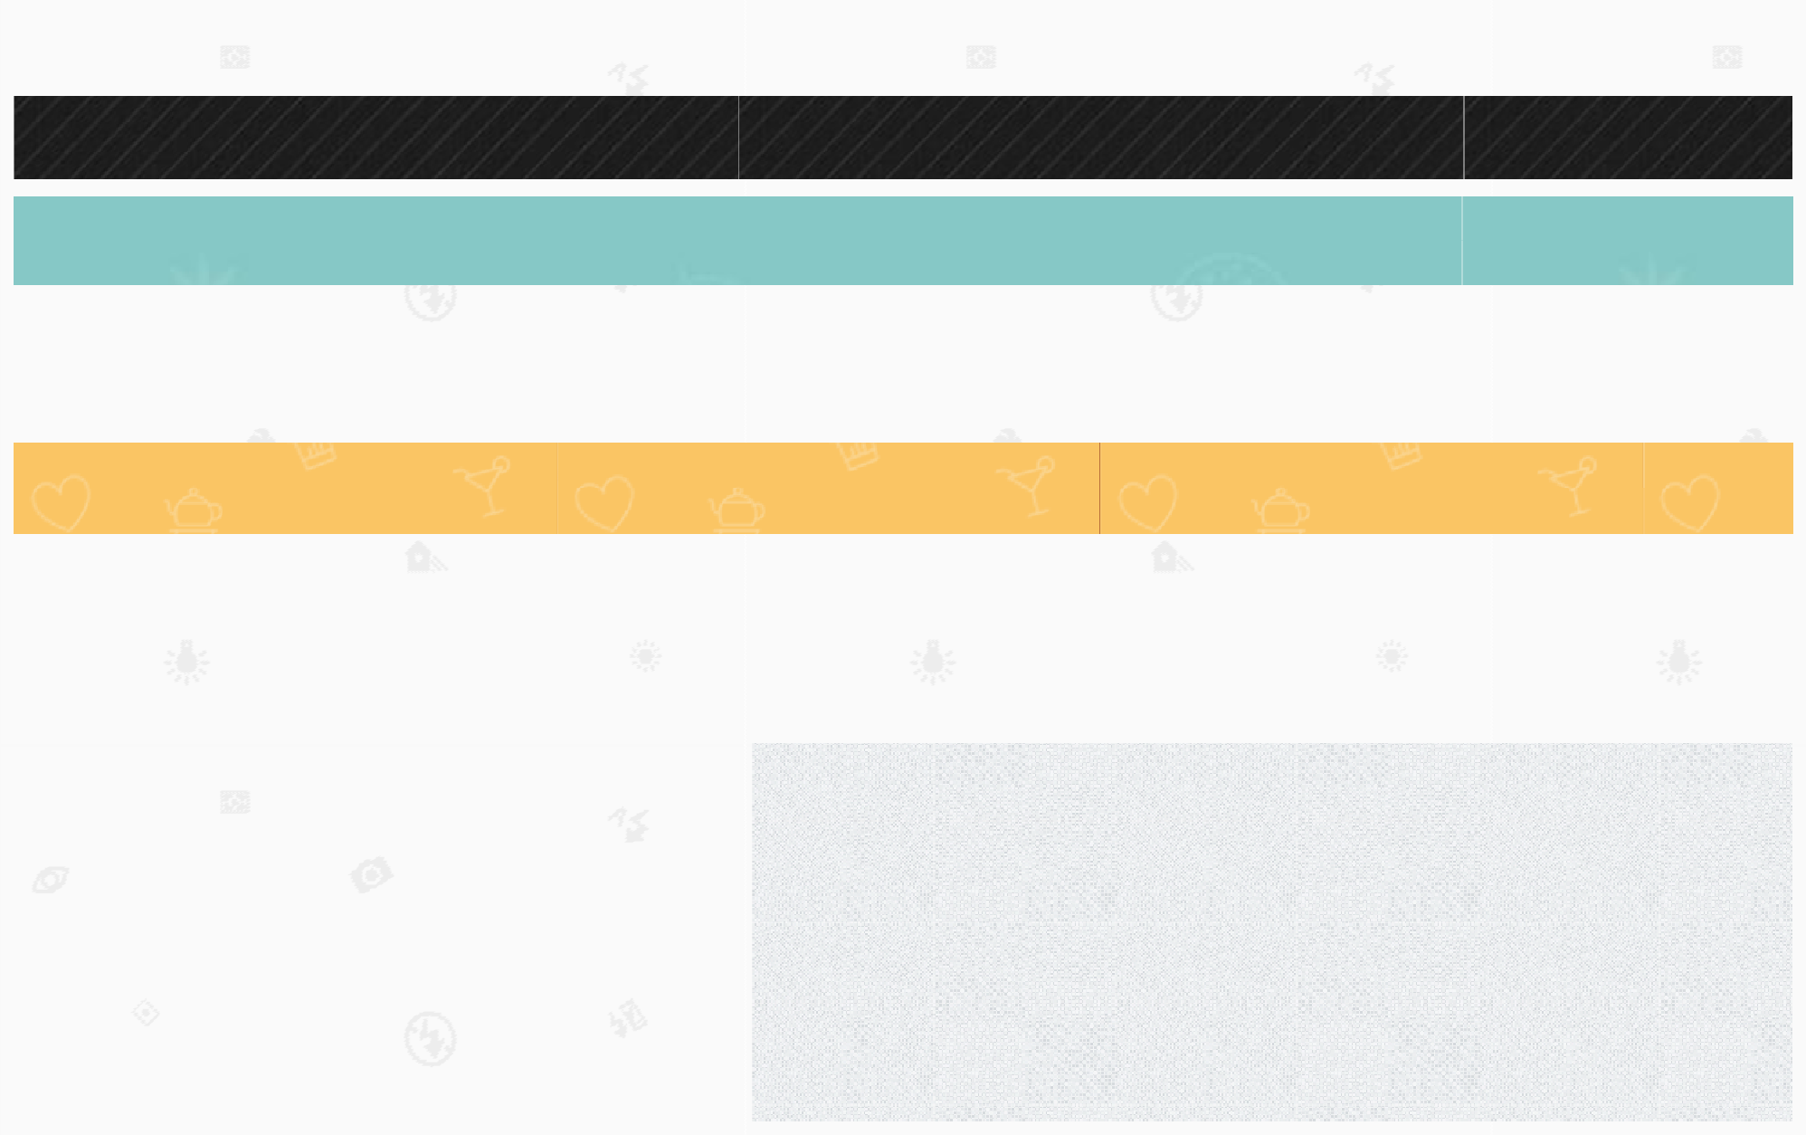











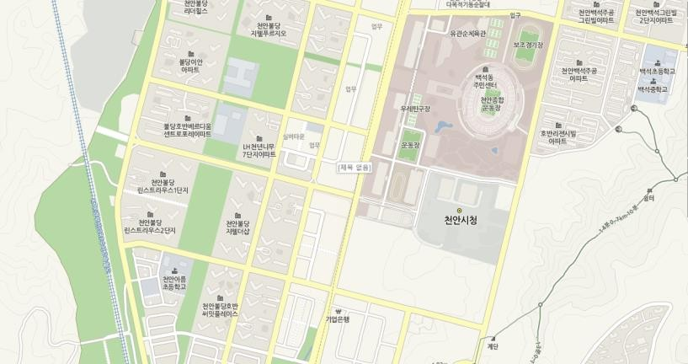












구 분 | 도시형생활주택 /오피스텔 | 규 모 |  | 계약(공급)면적 |  | 전용면적 |  | 매매가격 | 매매평단가 | 전용평단가 | 전용률 | 임대가격 |  | 임대수익률
 |  |  |  |  | 평 |  | 평 |  |  |  |  | 보증금 | 월 세
구(舊)불당 | 메가트로피 | 180 | 2014.03 | 27.2 | 8.2 | 19.2 | 5.8 | 7,000 | 854 | 1,207 | 70.80% | 300 | 35 | 6.27%
 |  |  |  | 29.0 | 8.8 | 19.2 | 5.8 | 7,000 | 797 | 1,207 | 66.30% | 300 | 35 | 6.27%
 | 불당아름채 | 38 | 2015.02 | 93.7 | 28.3 | 53.3 | 16.1 | 14,000 | 495 | 870 | 56.90% | 1000 | 60 | 5.54%
준공
년월
㎡
㎡
구 분 | 도시형생활주택 /오피스텔 | 규 모 |  | 계약(공급)면적 |  | 전용면적 |  | 매매가격 | 매매 평단가 | 전용 평단가 | 전용률 | 임대가격 |  | 임대 수익률
 |  |  |  |  | 평 |  | 평 |  |  |  |  | 보증금 | 월 세
신(新)불당 | 천안불당 지웰푸르지오1차 | 538 | 2017.12 | 153.6 | 46.5 | 84.9 | 25.7 | 26,000 | 560 | 1,012 | 55.3% | 2,000 | 60 | 3.0%
 | 천안불당 파크푸르지오1차 | 305 | 2018.04 | 159.5 | 48.2 | 85.0 | 25.7 | 23,580 | 489 | 917 | 53.3% | 2000 | 60 | 3.3%
 | 천안불당 파크푸르지오2차 | 351 | 2018.04 | 154.6 | 46.8 | 85.0 | 25.7 | 24,580 | 526 | 956 | 55.0% | 2000 | 60 | 3.2%
준공
년월
㎡
㎡
인근 신불당 지역의 오피스텔/ 도시형생활주택은 3-Room 위주의 중대형
오피스텔이 집중 공급
인근 삼성디스플레이 등 산업단지 배후 수요에 따른 1~2인 가구의 유입이 가능한 오피스텔/ 도시형생활주택 상대적으로 매우 부족
※ 기 입주 오피스텔/ 도시형생활주택 중 소형 상품은 당 사업지 인근 메가트로피, 당 사업지 유일
※ 당 사업지 인근 산업단지 배후 수요 + 상업시설 종사자에 따른 소형 주택의 공급 매우 시급 → 당 사업지는 지역수요에 맞는 맞춤형 상품
site

Slide 10
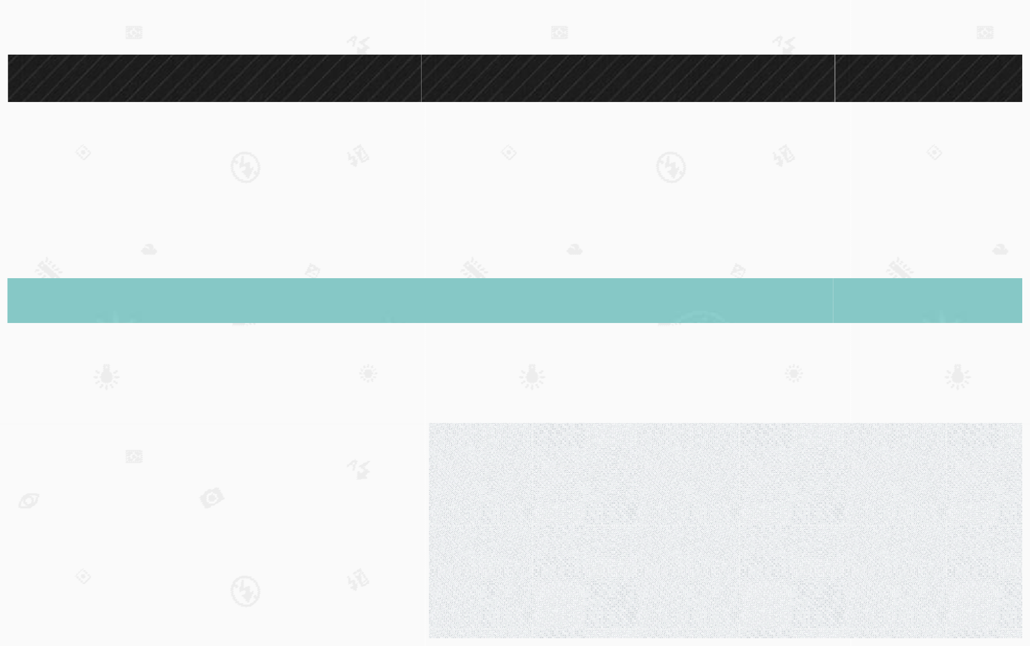
















▶ 아리스타 팰리스(오피스텔 총 728실)
분양
평단가
전용
평단가
임대
수익률
구 분 | 오피스텔 | Type | 호실수 | 준공예정 | 전용면적 |  | 계약면적 |  | 전용률 | 분양가 (5~9층 기준) |  |  | 예상 임대가
 |  |  |  |  |  | 평 |  | 평 |  |  |  |  | 보증금 | 월 세
신(新)불당 | 아리스타 팰리스 | 20A | 252 | 2018.07 | 20.7 | 6.3 | 48.4 | 14.6 | 42.9% | 11,448 | 782 | 1,825 | 500 | 40 | 4.4%
 |  | 23B | 462 |  | 23.7 | 7.2 | 55.0 | 16.6 | 43.1% | 12,192 | 732 | 1,700 | 500 | 45 | 4.6%
 |  | 42C | 14 |  | 42.7 | 12.9 | 98.1 | 29.7 | 43.6% | 21,452 | 723 | 1,659 | 1,000 | 65 | 3.8%
㎡
㎡
▶ 불당 오딧세이(도시형생활주택 총 182세대)
구 분 |  | Type | 세대수 | 준공예정 | 전용면적 |  | 공급면적 |  | 전용률 | 분양가 (5~15층 기준) |  |  | 예상 임대가
 |  |  |  |  | ㎡ | 평 | ㎡ | 평 |  |  |  |  | 보증금 | 월 세
 |  |  |  |  | ㎡ | 평 | ㎡ | 평
구(舊)불당 |  | 24 | 13 | 2019.10 | 24.3 | 7.3 | 40.4 | 12.2 | 60.0% | 13,179 | 1,078 | 1,795 | 500 | 45 | 4.3%
 |  | 25A | 104 |  | 25.4 | 7.7 | 41.0 | 12.4 | 61.9% | 13,503 | 1,089 | 1,760 | 500 | 50 | 4.6%
 |  | 25B | 52 |  | 25.4 | 7.7 | 41.0 | 12.4 | 61.9% | 13,475 | 1,085 | 1,754 | 500 | 50 | 4.6%
 |  | 34 | 13 |  | 34.0 | 10.3 | 55.2 | 16.7 | 61.7% | 18,174 | 1,089 | 1,765 | 1,000 | 60 | 4.2%
도시형
생활주택
분양
평단가
전용
평단가
임대
수익률
불당
오딧세이
천안지역 내에서 수용할 수 있는 Studio~1룸 월세 35~45만원 기준
요구 수익률 달성 가능한 분양가 유일한 상품 “이노스위트”
또한 당 사업지는 구 불당 상권내의 학원가, 유흥업소, 관련 업종 등의 종사자 만으로도 공실 없이 임대를 유지할 수 있는 안정적인 상품
※ 당 사업지는 선시공 후분양 상품으로서, 확실하고 안정적인 상품으로
투자자에게 각광을 받을 것으로 예상됨
site

Slide 11
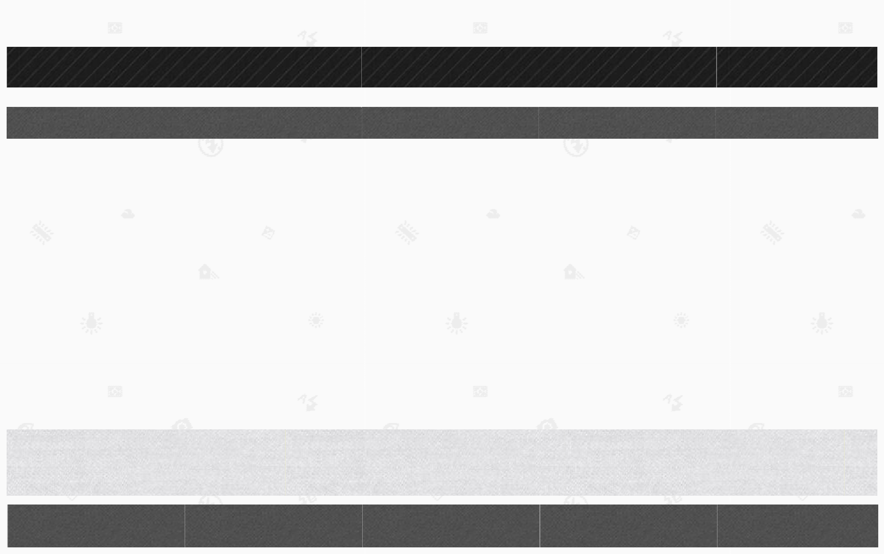







<단위: 만원>
지 역 | 오피스텔/ 도시형생활주택 | 주 소 | 준공년도 | 평당 공시지가 | 규모(실/ 세대) | 비 고
불당동 | 이노스위트(이면코너) | 서북구 불당동 713 | 2017.04 | 832 | 112 | 불당상업지구내
 | 불당오딧세이(대로변코너) | 서북구 불당동 687 | 2019.09 | 877 | 182
 | 불당아름채 | 서북구 불당동 715 | 2015.02 | 703 | 38
 | 천안불당아리스타팰리스 | 서북구 불당동 1483 | 2018.08 | 608 | 728
성정동 | 양지렉스빌 | 서북구 성정동 1271 | 2004.02 | 572 | 252
 | 시떼베르 | 서북구 성정동 1274 | 2004.04 | 572 | 176
두정동 | 스타펠리스 | 서북구 두정동 1500 | 2004.01 | 646 | 136
 | 로하스텔 | 서북구 두정동 1492 | 2007.04 | 367 | 84
 | 아크로텔천안두정 | 서북구 두정동 1464 | 2015.08 | 548 | 838
당 사업지는 천안의 강남 불당동 상업지역 내에 위치한 소형 아파트(도시형생활주택)으로 천안 서북구내 오피스텔 및 수익형 아파트
밀집지역 대비 높은 토지가격(공시지가)를 보이고 있음
향후, 불당동 수익형 주거 임대상품은 높은 분양가가 불가피할 것으로 판단됨

Slide 12
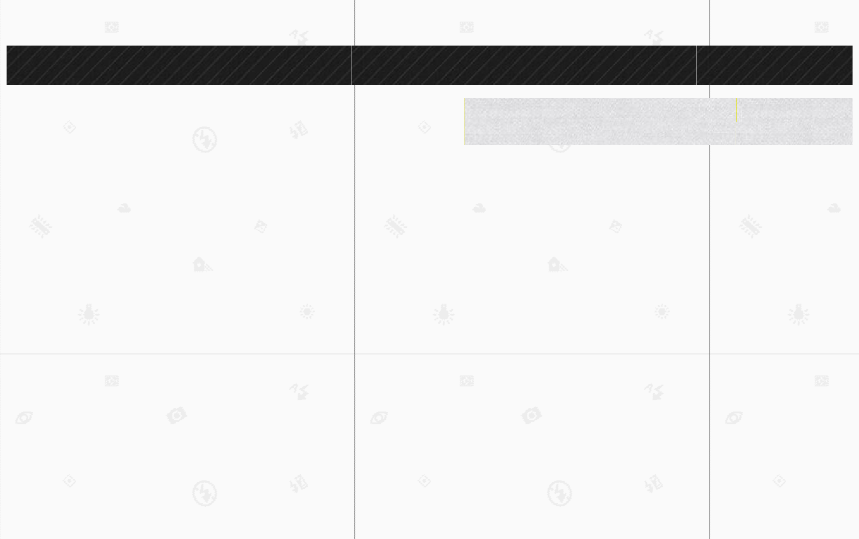









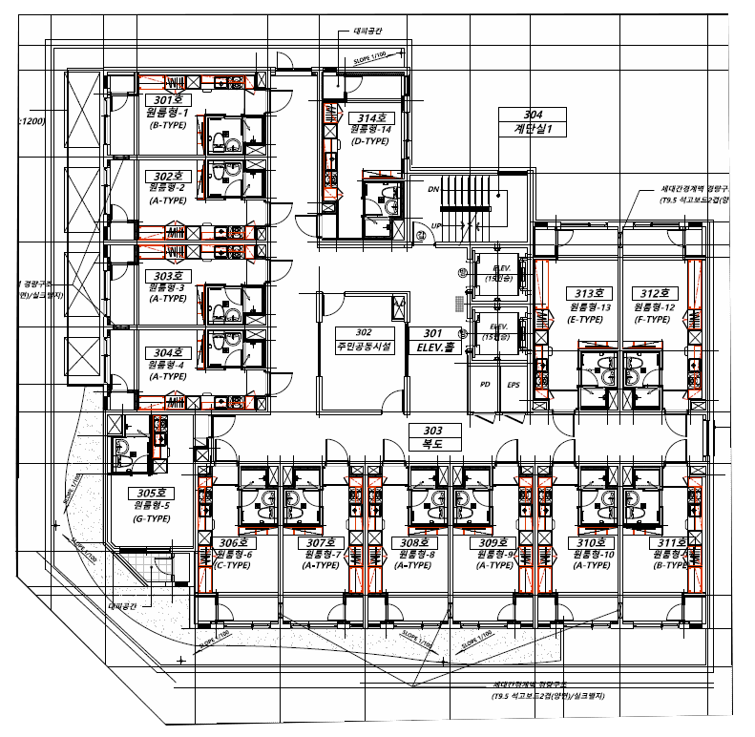



















Type | 세대수 | 분양 세대수 | 전용면적 |  | 공급면적 |  | 계약면적
 |  |  |  | 평 |  | 평 |  | 평
A | 56 | 34 | 20.21 | 6.11 | 25.82 | 7.81 | 34.51 | 10.44
B | 16 | 14 | 20.43 | 6.18 | 26.09 | 7.89 | 34.87 | 10.55
C | 8 | 5 | 20.37 | 6.16 | 26.01 | 7.87 | 34.77 | 10.52
D | 8 | 8 | 21.78 | 6.59 | 28.46 | 8.61 | 38.04 | 11.51
E | 8 | 8 | 24.89 | 7.53 | 32.44 | 9.81 | 43.36 | 13.12
F | 8 | 8 | 23.71 | 7.17 | 30.90 | 9.35 | 41.30 | 12.49
G | 8 | 8 | 22.14 | 6.70 | 29.79 | 9.01 | 39.82 | 12.05
합계 | 112 | 85 | - | - | - | - | - | -
㎡
㎡
㎡
A-Type
G-Type

